Slide 1
Curso Consultas de Compras SAP
ZCMM-CONSUL_COMPRAS
Proyecto Saphiro - Grupo EPM
Junio 4 2026

Slide 2

Proyecto Saphiro - Grupo EPM
Agenda
Tipos de Transacciones en Compras
Procesos de Compras
Conceptos básicos
Indicadores de IVA
Aplicaciones de consulta
Reportes de solicitudes de pedidos ME5A, ME5K
Reportes de contratos ME3* y Gestion de Contratos
Reportes de compras de pedidos ME2*
Ingreso en ambiente de pruebas SAP

Slide 3

Tipos de Transacciones
Transacción | Tipo de Contrato | Clase de SOLPED | Contrato en ARIBA o NEON | Compromiso de gastos | Contrato en ERP | Tipo de Pedido | Clase de Pedido | Rangos Numeracion de Doc |  | Pedido se convierte en RP
 |  |  |  |  |  |  |  | Inicia | Termina
Compra Operativa | Compra Operativa Determinada | ZSCO | No |  | No | PEDIDO | ZPCO | 4.100.000.000 | 4.199.999.999 | SI
Compra Nacional Determinada | Contrato Ejecución Determinada | NB | Si |  | No |  | ZPND | 4.200.000.000 | 4.299.999.999 | SI
Compra Nacional Estimada | Contrato Ejecución Estimada | RV | Si | Si | WK |  | ZPNE | 4.300.000.000 | 4.699.999.999
Gestion de Viajes | Contrato Ejecución Estimada |  |  |  |  |  | ZPGV
Seguros - Periodificación | Contrato Ejecución Estimada |  |  |  |  |  | ZPSG
Compra Proveeduria | Compras Abys Especiales |  | No |  | No |  | ZPPR | 4.700.000.000 | 4.799.999.999 | SI
Compra Terrenos | Compras Abys Especiales / Sin Contrato |  | Si /No |  | No |  | ZPTE | 4.800.000.000 | 4.899.999.999 | SI
Convenio - Mandante | Compras Abys Especiales |  | Si |  | No |  | ZPM1 | 5.100.000.000 | 5.199.999.999 | SI
Convenio - Mandatario | Contrato Ejecución Estimada | RV | Si | Si | WK |  | ZPM2 | 5.200.000.000 | 5.299.999.999
Reajustes | Contrato Ejecución Estimada | RV /Reajustes de Servicios | Si | Si | WK |  | ZPRE | 5.300.000.000 | 5.399.999.999
Intercompañias (SI contrato) / Internegocios(No contrato) | Contrato Ejecución Determinda / Estimada Internegocios: sin Contrato | RV para intercompañias | Si /No | Si /No | WK para intercompañias |  | ZITC | 5.500.000.000 | 5.599.999.999 | si es internegocio si se convierte en RP
Pedidos Directos | Sin Contrato |  | No |  | No | PEDIDOS DIRECTOS | ZPD | 5.600.000.000 | 5.699.999.999 | SI
Pedidos Autogeneradores | Sin Contrato |  | No |  | No |  | ZPAG | 5.700.000.000 | 5.799.999.999 | SI
Contrato Ejecución Determinada Importada | Contrato Ejecución Determinada | NB | Si |  | No | PEDIDOS IMPORTADOS | ZPID | 4.900.000.000 | 4.999.999.999 | SI
Contrato Ejecución Estimada Importada | Contrato Ejecución Estimada | RV | Si | Si | WK |  | ZPIE
Pedido traslado importaciones |  |  |  |  | No | Pedido traslado importaciones | ZTI | 5.400.000.000 | 5.499.999.999

Slide 4
Proyecto Saphiro - Grupo EPM
Procesos de Compras
CDP´s
RP´s
Pedido:
ZPNE
ZPGV
ZPSG
ZPM2
ZPRE
ZITC
ZPIE
Ejec Estimada
SOLPED
CONTRATO
Aprobar
Impresión
(Opcional)
Recepción (Entrada Mercancía)
VERIFICACI FACTURA
PAGO
Aprobar
Aprobar
CDP´s
Pedido:
ZPCO
ZPND
ZPID
Ejec Determinada
SOLPED
Aprobar
Impresión
(Opcional)
Recepción (Entrada Mercancía)
VERIFICACI FACTURA
PAGO
Aprobar

Slide 5
Proyecto Saphiro - Grupo EPM
Otros Procesos de Compras y Pedidos Directos
Pedido:
ZPTE
ZPM1
ZITC
ZPD
ZPPR
CDP´s
Aprobar
Impresión
(Opcional)
Recepción (Entrada Mercancía)
VERIFICACI FACTURA
PAGO

Slide 6

Proyecto Saphiro - Grupo EPM
COMPRAS OPERATIVAS
Se refiere a procesos de contratación de bienes o servicios cuyo valor no supera un límite establecido (250 SMMLV)
ANALISIS DE COMPRAS
LEGADO COMPRAS
MENORES
COMPRAS MENORES
SELECCION DEL PROVEEDOR
Integración Compras Menores/SAP
Integración Compras Menores/SAP
SAP
RR (CDP)
SOLICITUD DE PEDIDO (SOLPED)
ZSCO
LIBERACION SOLPED
SOLPED
(ZSCO)
PEDIDO/ORDEN DE COMPRA (ZPCO)
ENTRADA DE MERCANCIA
VERIFICACIÓN DE FACTURA

Slide 7

CONTRATACION MAYOR
Contratos de Ejecución Estimada:
Aplica para contratos globales de cuantías estimadas que se ejecutan mediante pedidos a necesidad y/o por actas de entrega.
Ej: Contratos de Suministro
EJECUCIÓN ESTIMADA
ARIBA
CRW
WS
CW
Validación Presupuestal
Validación Presupuestal
Validación CW - Proveedor
PEDIDO 1
SAP
CDP
COMPROMISODE GASTO = RP
PEDIDO 2
SOLICITUD DE PEDIDO (SOLPED RV)
PEDIDO 3
CONTRATO MARCO
PEDIDO …

Slide 8
CONTRATACION MAYOR
Contratos de Ejecución Determinada:
Aplica para contratos donde se identifique el valor fijo contratado y fechas de entrega definidas.
EJECUCIÓN DETERMINADA
ARIBA
CRW
WS
CW
Validación Presupuestal
Validación Presupuestal
Validación CW - Proveedor
SAP
CDP
PEDIDO=RP
ENTRADA DE MERCANCIA
VERIFICACIÓN DE FACTURA
SOLICITUD DE PEDIDO (SOLPED NB)

Slide 9
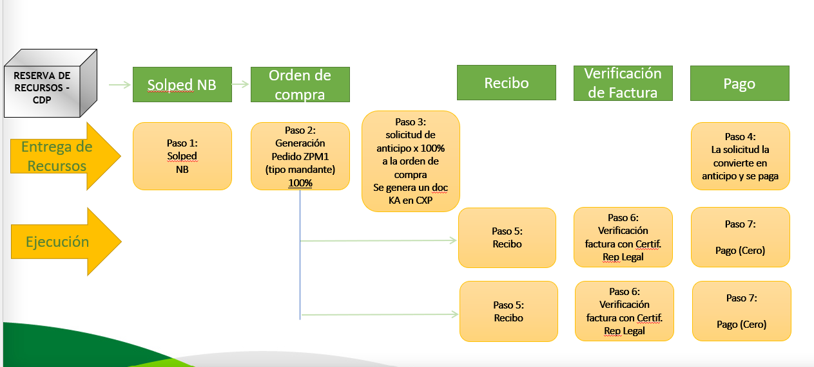
Proyecto Saphiro - Grupo EPM
PEDIDO CONTRATO MANDANTE
Se utiliza la clase de pedido ZPM1: Es cuando EPM entrega recursos a otras entidades del sector público para que operen en nombre de EPM.

Slide 10
Proyecto Saphiro - Grupo EPM
Proceso Compras Bienes Importados No Inventariables con Ejecución Estimada o Determinada
(llegan a Sitio del Proyecto o Almacenes de Directos o No valorados)
Proceso con Imputación P (proyecto), Imputación K (centro de costo) o Imputación A (Activos)
Ejec Estimada
CDP´s
RP´s
SOLPED
CONTRATO
PEDIDO MCIA
Impresión
(Opcional)
ENTRADA MCIA
VERIFICACI FACTURA
PAGO
Aprobar
Aprobar
Aprobar
Notes:
10

Slide 11
Proyecto Saphiro - Grupo EPM
Proceso Compras de servicios asociados a la importación (excepto IVA y Arancel) de Bienes No Inventariables con Ejecución Estimada o Determinada
(llegan a Sitio del Proyecto o Almacenes de Directos o No valorados)
Proceso con Imputación P (proyecto), Imputación K (centro de costo) o Imputación A (Activos)
Ejec Estimada
CDP´s
RP´s
SOLPED
CONTRATO
PEDIDO ZPNE - ZPND
Impresión
(Opcional)
ENTRADA MCIA
VERIFICACI FACTURA
PAGO
Aprobar
Aprobar
Aprobar
Notes:
11

Slide 12
Proyecto Saphiro - Grupo EPM
Proceso pago IVA y Arancel de importación de Bienes No Inventariables con Ejecución Estimada o Determinada
(llegan a Sitio del Proyecto o Almacenes de Directos o No valorados)
Proceso con Imputación P (proyecto), Imputación K (centro de costo) o Imputación A (Activos)
Pago IVA asociado al bien importado para proyecto (P Y Q) y activos (IVA descontable ) y centro de costo (IVA mayor valor)
CDP DIAN
RP DIAN
VERIFICACI FACTURA
PAGO
Pago Arancel asociado al bien importado para proyecto y centro de costo (mayor valor)
CDP DIAN
RP DIAN
VERIFICACI FACTURA
PAGO
Pago Arancel asociado al activo importado (mayor valor)
CDP
PEDIDO DIRECTO
Aprobar
ENTRADA
VERIFICACI FACTURA
PAGO
LIQUIDACION IMPORTACIÓN
Notes:
12

Slide 13
Proyecto Saphiro - Grupo EPM
Proceso Compras Bienes Importados Inventariables con Ejecución Estimada o Determinada.
Proceso con Imputación vacía (Inventario PSE - Operación y mantenimiento),
Imputación Q (Mercancía Almacenable de Proyectos)
Ejec Estimada
CDP´s
RP´s
ENTRADA MCIA Centro Virtual
SOLPED
CONTRATO
PEDIDO MCIA
Impresión
(Opcional)
VERIFICACI FACTURA
PAGO
Aprobar
Aprobar
Aprobar
Notes:
13

Slide 14
Proyecto Saphiro - Grupo EPM
Proceso Compras de servicios asociados a la importación de Bienes Importados Inventariables con Ejecución Estimada o Determinada.
Proceso con Imputación vacía (Inventario PSE - Operación y mantenimiento),
Imputación Q (Mercancía Almacenable de Proyectos)
CDP´s
RP´s
PEDIDO de Traslado del centro virtual al centro real con conceptos asociados.
(Incluir IVA mayor valor solo para Imp vacía) y arancel
VERIFICACI FACTURA
PAGO
LIQUIDACION IMPORTACIÓN
SALIDA MCIA Centro Virtual
ENTRADA
MCIA Centro REAL
Notes:
14

Slide 15
Proyecto Saphiro - Grupo EPM
Conceptos básicos
Imputación:La clase de imputación en una SOLPED (Solicitud de Pedido), Contrato o Pedido, indica cómo se contabilizará el gasto y a qué objeto contable se asignará. Es fundamental para la integración entre MM (Gestión de Materiales) y FI/CO (Finanzas y Control).
A: Imputación para compras de activos fijos
F: Imputación genérica, (imputar a orden genérica u orden de mantenimiento).
K: Imputación a centro de costos
I: Imputación para cuenta de balance
P: Imputación a proyecto, elemento PEP, que no ingresa al inventario
Q: Imputación a proyecto, elemento PEP, material inventariable de proyecto.
Vacía: Sin imputación, compra de material inventariable para operación.

Slide 16
Grupos de Compra
GRUPOS DE COMPRA EPM: 100
001 | GERENCIA GENERAL | 036 | GER PROYEC ITUANGO | 071 | SUBG OP SIS A Y AL | 106 | ÁREA PRESUPUESTO | 141 | ÁREA PROY TRANS Y | 176 | ÁREA VIN CLIEN GAS
002 | VP EXP USUA-CLIENT | 037 | GER GEN ENERGIA | 072 | SUBG VIN Y P A Y A | 107 | ÁREA PLAN Y DE FIN | 142 | ÁREA PLAN Y FORM P | 177 | ÁREA PER S TEC GAS
003 | VP REGULACIÓN | 038 | GER TRANS Y DIST E | 073 | SUBG OPE Y M ACT | 108 | SUBGER SER GLOBAL | 143 | DPTO GES CONT TYD | 178 | ÁREA MANT GAS
004 | VP REP Y REL CORPS | 039 | GER ACUEDUCTO Y AL | 074 | SUBG OP Y MANT AL | 109 | SUBGER SOL ABASTE | 144 | Á. DISE ING TYD EN | 179 | ÁREA SOP Y GST SER
005 | VP SUM Y ALIAN EST | 040 | GER GAS | 075 | ÁREA G T Y PRY GAS | 110 | ÁREA SOL INV ALMAC | 145 | ÁREA PROY TYD EN 2 | 180 | DEPTO SERVI FINC
006 | DIR CORP CON INTER | 041 | GER EXP USUARIO-CL | 076 | ÁREA O Y CALID GAS | 111 | GER TERRITURABÁ | 146 | Á. MTT REDES Z MET | 181 | ÁREA CICL DEL TALE
007 | VP GOB CORP SEC GE | 042 | GER SERVICIOS TÉCN | 077 | ÁREA PL Y DES GAS | 112 | GER TER ORIENT ANT | 147 | Á. MTT REDES Z ORI | 182 | ÁREA CICL ADT LOG
008 | VP T.H Y ARQ EMP | 043 | GER COM Y RELAC EX | 078 | SUBGER DIST GAS | 113 | ÁREA ÉTICA Y CUMPL | 148 | Á PROG Y SEG MTT | 183 | ÁREA CICL DE COMPE
009 | VP CORP FINZ Y RIE | 044 | GERENCIA JURÍDICA | 079 | ÁREA PL DE EX US-C | 114 | ÁREA PMO | 149 | Á MTT REDES Z URA | 184 | ÁREA CICLO DE INST
010 | DIR EVOLUCIÓN ORG | 045 | GER TAL HUM Y ORG | 080 | ÁREA G INT DE EXP | 115 | ÁREA SOST, P Y DES | 150 | Á MTT REDES Z NORD | 185 | ÁREA SEGMENTO B2B
011 | VP CORP ESTRATEGIA | 046 | GER FINANZ Y RIESG | 081 | SUBG S.I GOB CLI A | 116 | ÁREA SEGURIDAD | 151 | ÁREA SUBEST Y LÍNE | 186 | ÁREA SEGMENTO B2C
012 | DIR CORP SOP GEN G | 047 | GER ABASTEC Y LOG | 082 | SUBGE SEG B2B-B2C | 117 | DEPTO CONT DE TECN | 152 | ÁREA ALUMBRADO PÚB | 187 | ÁREA TRANS COMER E
013 | VP CORP NEG AG Y S | 048 | GER PLANEACIÓN EMP | 083 | ÁREA SE VAL AGREG | 118 | Á SOL INT-US TI-TC | 153 | ÁREA CONEX Y VINC | 188 | ÁREA TRANSAC GAS
014 | VP CORP NEG ENERG | 049 | GER TECNOY PROC | 084 | ÁREA CANALES DIGIT | 119 | SUB SO INT NEGOCIO | 154 | ÁREA CONT GES PÉRD | 189 | ÁREA GESTI DE INST
015 | VP NEGOCIOS EPM | 050 | ÁREA AUDITORÍA INT | 085 | SUBG GEST TR Y TAR | 120 | Á. SOL INT CORP SO | 155 | ÁREA TRANS TYD EN | 190 | ÁREA FACTURACIÓN
016 | VP AUDITORÍA CORP | 051 | ÁREA EV Y CUMPL NO | 086 | ÁREA VENTAS | 121 | ÁREA SOL PRC E INF | 156 | ÁREA CdeC E ING OP | 191 | ÁREA GEST CR Y CAR
017 | DPTO INST PRC DISC | 052 | ÁREA ENTE EXT CYV | 087 | SUBGER O USUA-CLI | 122 | ÁREA SOP PLT E ING | 157 | Á. GST DE INF TYD | 192 | ÁREA EDU CLI COMUN
018 | ÁREA JUZ PROC DISC | 053 | ÁREA A Y S P ITUAN | 088 | SUBGER A USU-CLIE | 123 | ÁREA CIBERSEGURIDA | 158 | ÁREA DIS E ING AYA | 193 | ÁREA CONTACT CENTE
019 | DIR CORP REG A Y S | 054 | SUBG D PROY ITUANG | 089 | ÁREA MONTAJES | 124 | DEPTO AYA PROD ENE | 159 | ÁREA PL F PROY AYA | 194 | ÁREA CANAL ESCRITO
020 | DIR CORP REG E Y G | 055 | ÁREA PRO DES ITUAG | 090 | ÁREA C GEST S TEC | 125 | DPTO A Y C ITUG F1 | 160 | ÁREA PROY AYA SIST | 195 | ÁREA CANAL METROPO
021 | DIR CORP TEC Y PR | 056 | ÁREA MONTAJES ITUA | 091 | ÁREA LABORATORIOS | 126 | ÁREA PROY INF G EN | 161 | ÁREA INT INFRA AYA | 196 | ÁREA CANAL REGIONA
022 | DIR CORP T.H Y ORG | 057 | ÁREA P Y D GEN ENE | 092 | ÁREA ARQT DLLO UYT | 127 | DPTO GEST CONTRACT | 162 | DPTO GEST CONT AYA | 197 | ÁREA GES CADE SUMI
023 | DIR COR E Y DES FI | 058 | ÁREA A Y S GEN EN | 093 | ÁREA RELACI EXTERN | 128 | ÁREA PLN OP PROD E | 163 | Á PRY PLANT E INFR | 198 | ÁREA SOL ABAST GEN
024 | DIR CORP TESORERÍA | 059 | SUBB GT PROY GEN E | 094 | ÁREA COM Y MARCA | 129 | Á ING Y ASEG D OPE | 164 | Á.Cdec E ING OPER | 199 | ÁREA SOL ABAST TR
025 | DIR CORP PROY ERP | 060 | SUBGER PRODUC ENER | 095 | ÁREA JURÍDICA NEGO | 130 | Á INFRA CIVIL HIDR | 165 | Á GEST DE INF AYA | 200 | ÁREA SOL ABAST AG
026 | DIR CORP CONSOL FI | 061 | SUBGE MER MAY GE E | 096 | ÁREA JUR CON Y SOP | 131 | ÁREA OPERAC ITUANG | 166 | ÁREA UNIV SERV AYA | 201 | ÁREA SOL ABAST COR
027 | DIR CORP RIESGOS | 062 | ÁREA PN Y DE TYD E | 097 | ÁREA JURÍD PROC RE | 132 | Á. CdeC PRG PROD E | 167 | ÁREA VINC DLL URB | 202 | ÁREA TECN DE OPERA
028 | DIR CORP ADQ F Y D | 063 | ÁREA A Y SOC TYD E | 098 | ÁREA SERV MÉDICO | 133 | ÁREA OP ORIENTE | 168 | Á CONT GESTI PERD | 203 | ÁREA SERV INF TI
029 | DIR CORP IN Y NEG | 064 | SUBG G TEC TYD E | 099 | ÁREA SOL T.H Y ORG | 134 | ÁREA OP TASAJERA | 169 | ÁREA POTABILIZACIÓ | 204 | DEPTO TELECOM
030 | DIR CO INF E Y PMO | 065 | SUBG MT INF TYD E | 100 | ÁREA S Y S TRABAJ | 135 | ÁREA OP CADENA GUA | 170 | ÁREA MT RED SEC AC | 205 | PORCE III
031 | DIR CORP SOST Y DE | 066 | SUBG VIC Y P TYD E | 101 | ÁREA REL LABORALES | 136 | ÁREA OPERAC PORCE | 171 | ÁREA MANT EQUIP AC | 206 | DEPTO SOL DOC Y TI
032 | DIR CORP P Y AG RE | 067 | SUBG OPER SI TYD E | 102 | ÁREA RIESGOS Y SEG | 137 | ÁREA OP LA SIERRA | 172 | ÁREA MT SIS MATR A | 207 | DEPTO SOL TRANSPOR
033 | DIR CORP RE SÓLID | 068 | ÁREA P DES P AYA | 103 | ÁREA CONTABILIDAD | 138 | ÁREA OP PE-CENTRAL | 173 | ÁREA TTO AGUAS RES | 208 | DEPTO PROVEEDURÍA
034 | DIR CORP GENE NERG | 069 | ÁREA AMB Y SOCIAL | 104 | ÁREA TESORERÍA | 139 | ÁREA G LAR PLAZ GE | 174 | ÁREA MANT RED ALC | 209 | DEPTO SOL INMOBILI
035 | DIR CORP TRANS Y D | 070 | SUBG GT Y PROY AYA | 105 | ÁREA IMPUESTOS | 140 | ÁREA BOLSA DE ENER | 175 | ÁREA MT EQUIP ALC | 210 | DEPTO SOL SERVICIO

Slide 17



Indicadores de IVA
Solicitud de pedido
Contrato
Pedido

Slide 18
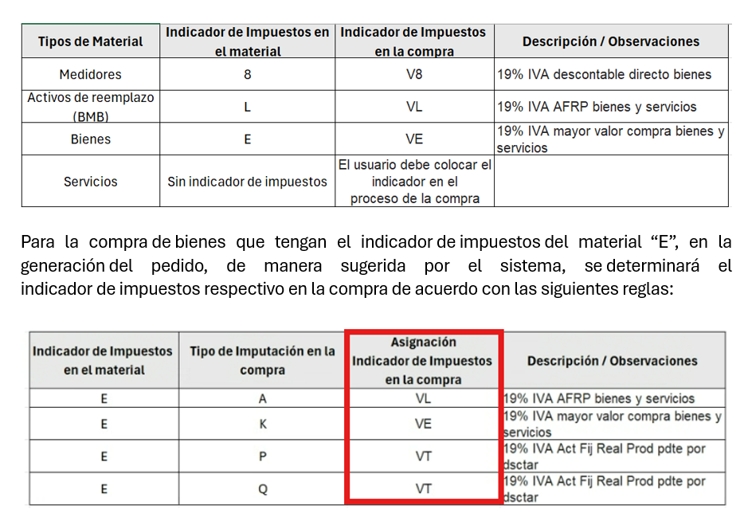
Tratamientos para el IVA en compras

Slide 19
Proyecto Saphiro - Grupo EPM
Aplicaciones de Consulta por transacción
Fiori App | T-code
Visualizar solicitud de Pedido | ME53N
Visualizar Contrato | ME33K
Visualizar Pedido | ME23N

Slide 20
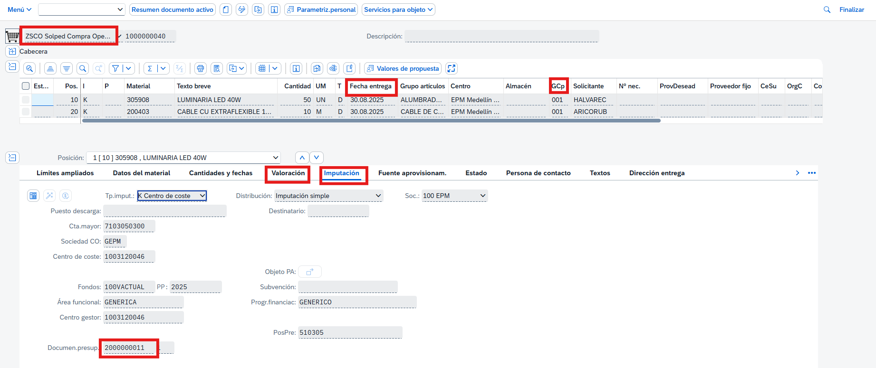

Proyecto Saphiro - Grupo EPM
Visualización de la SOLPED - ME53N

Slide 21
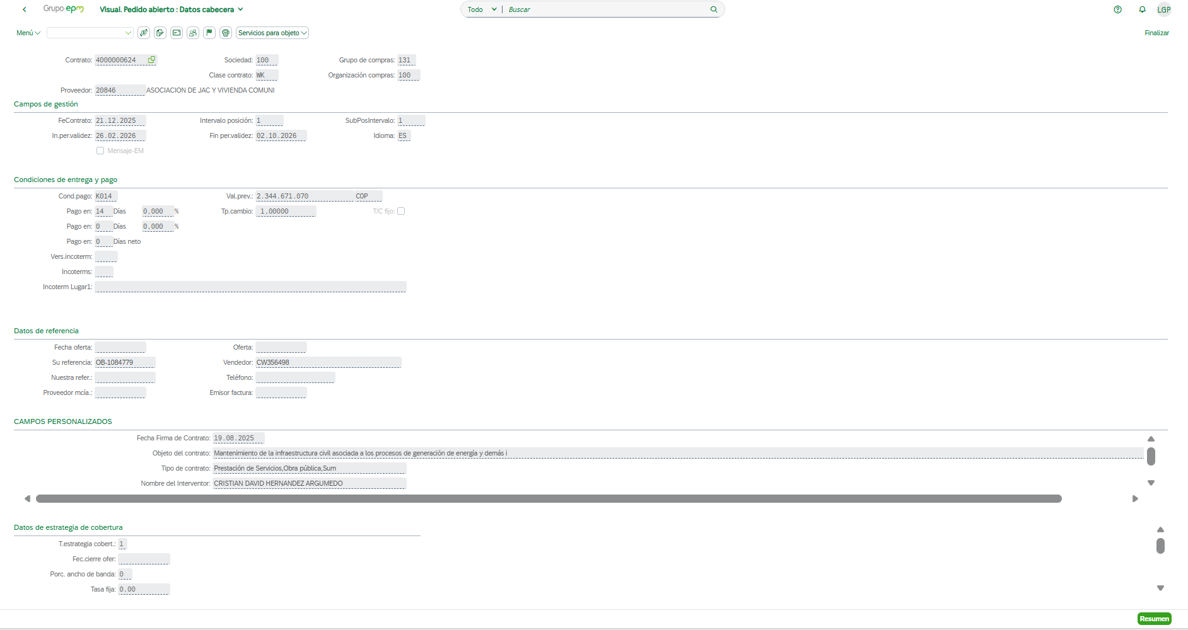
Proyecto Saphiro - Grupo EPM
Visualización del Contrato – ME33K

Slide 22
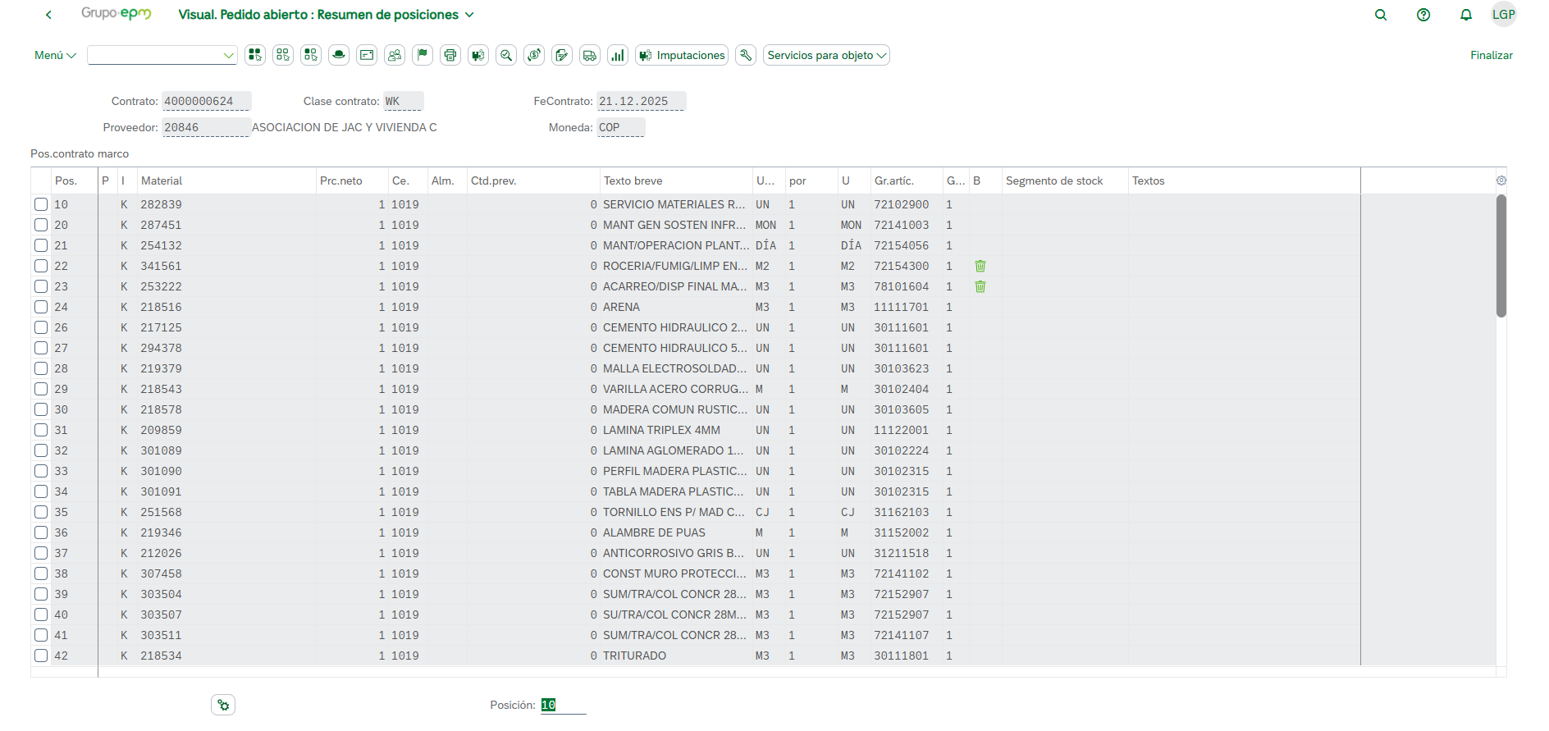
Proyecto Saphiro - Grupo EPM
Visualización del Contrato – ME33K

Slide 23
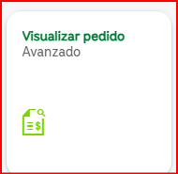
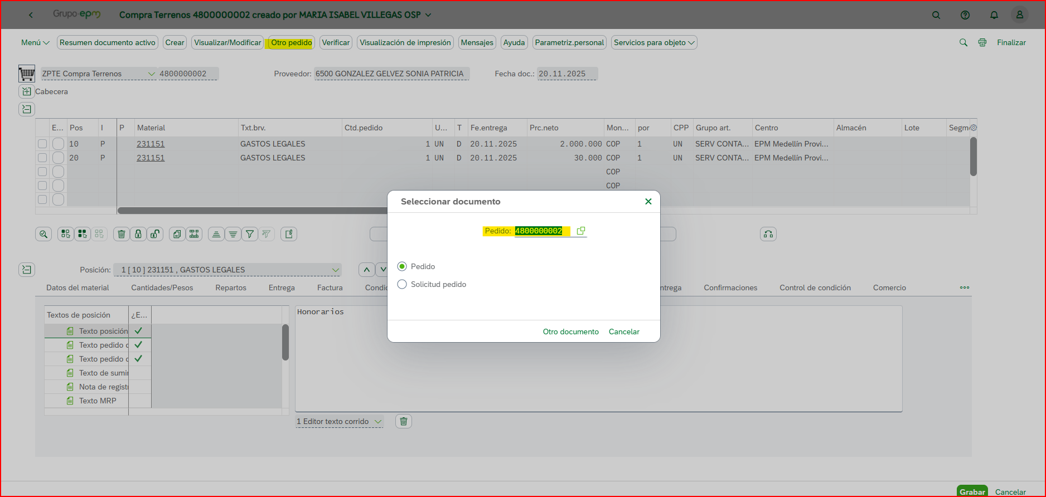
Proyecto Saphiro - Grupo EPM
Consulta de un pedido de compras
La transacción ME23N en SAP S/4HANA se utiliza para visualizar la información del pedido
Seleccionar el campo “Otro pedido” e Ingresar el número de pedido en la ventana que despliega el sistema

Slide 24
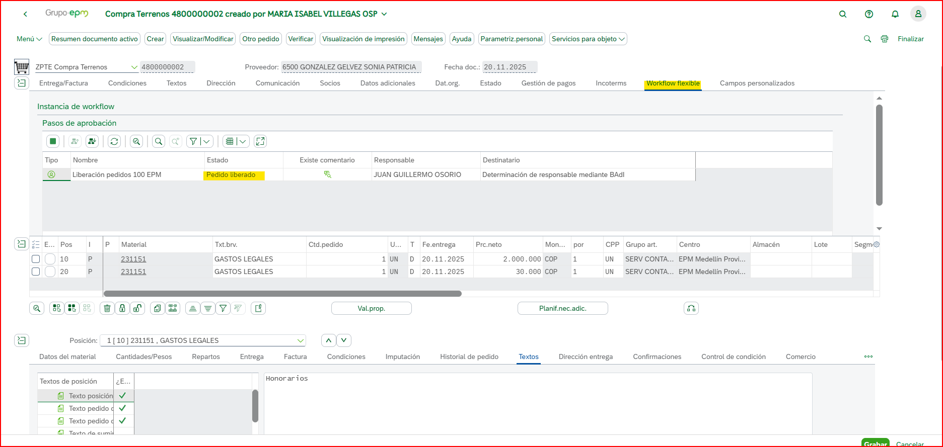
Proyecto Saphiro - Grupo EPM
Consulta de un pedido de compras
En la parte de cabecera se encuentra una pestaña que dice Workflow Flexible
Cuando no se ha liberado dice Preparado o Liberado cuando ya se realizó la aprobación

Slide 25
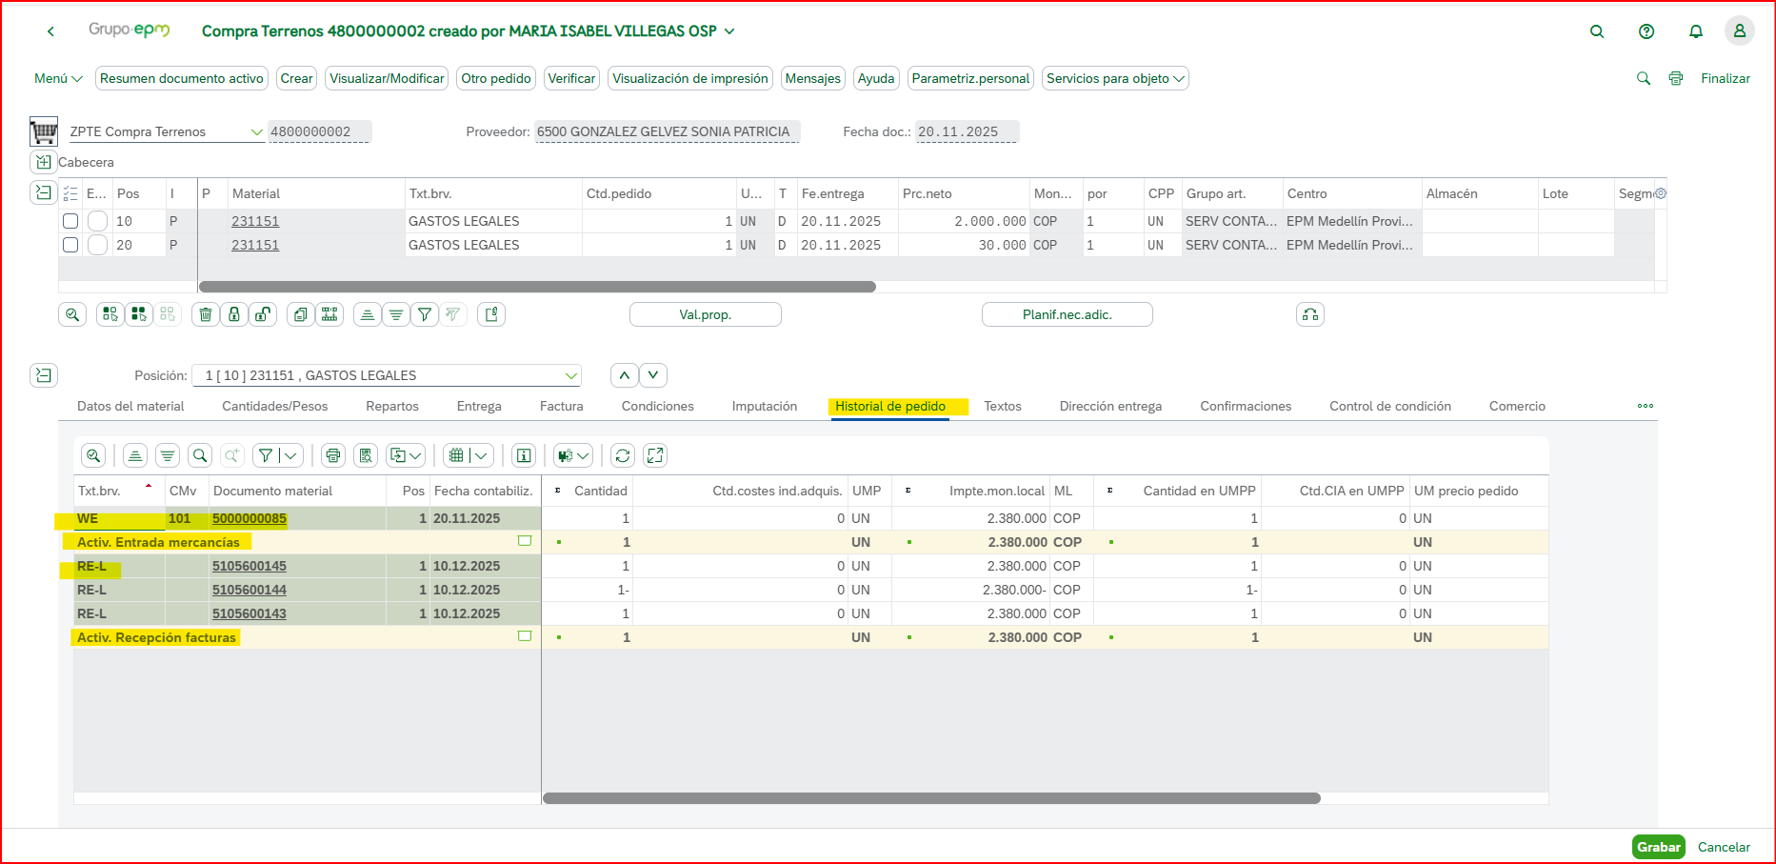
Proyecto Saphiro - Grupo EPM
Consulta de un pedido de compras
Pestaña "Historial de pedido” puedes ver un resumen detallado de todos los movimientos
  Entradas de mercancía: Movimiento WE 101
  Causación de factura: Movimiento RE-L

Slide 26
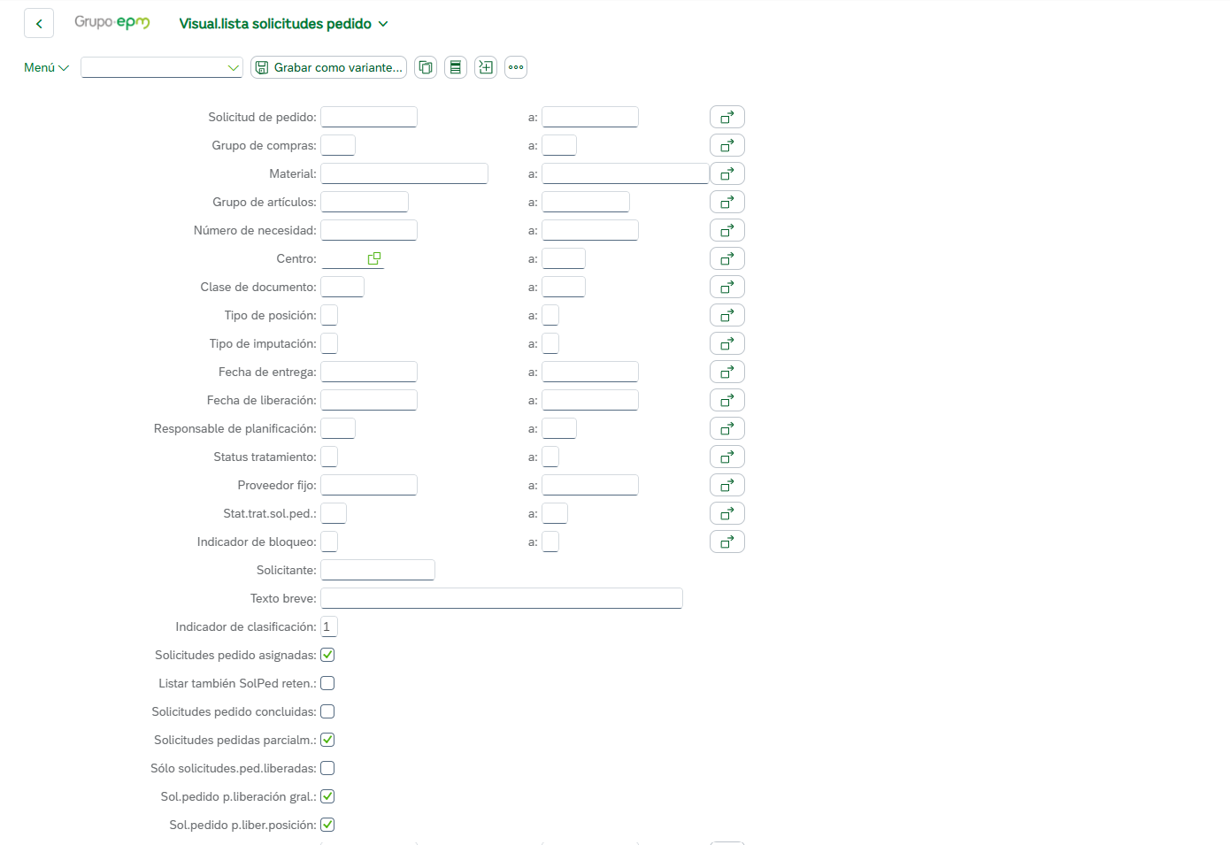
Proyecto Saphiro - Grupo EPM
Visualizar Reportes de solicitudes de pedidos ME5A, ME5K
Ejemplo: Reporte ME5A (Visualización lista de Solicitudes de Pedido)

Slide 27
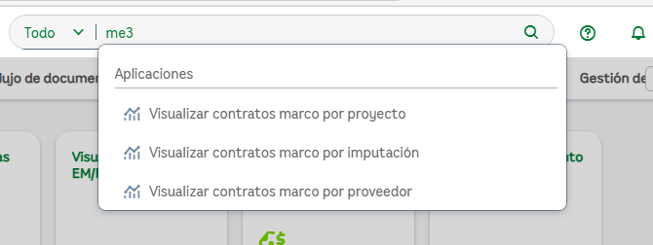
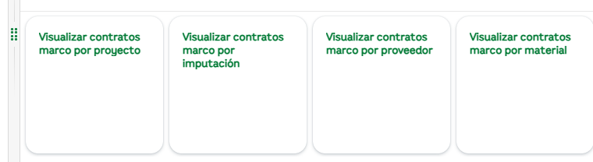
Proyecto Saphiro - Grupo EPM
Reportes de contratos ME3*
La transacción ME3 en SAP S/4HANA se refiere a una familia de reportes que permiten visualizar los contratos dependiendo del tipo de transacción específica que se utilice.

Slide 28
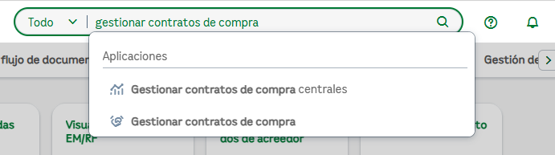
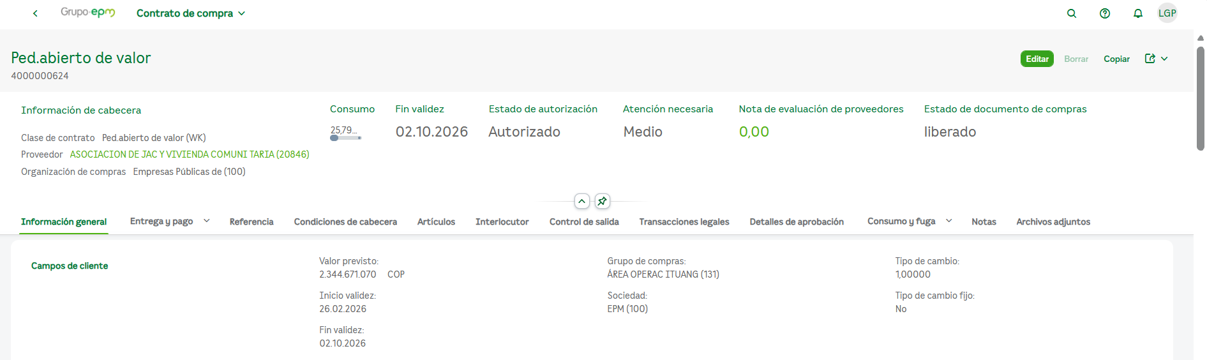
Proyecto Saphiro - Grupo EPM
Reportes de Gestión de Contratos

Slide 29
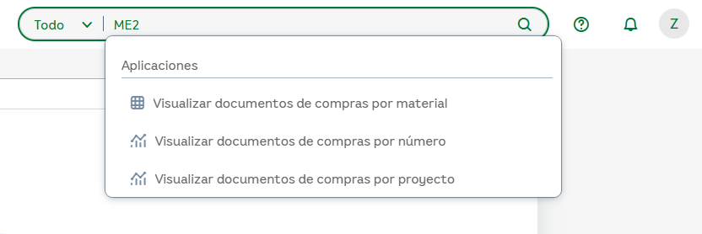
Proyecto Saphiro - Grupo EPM
Visualizar reportes de compras ME2
La transacción ME2 en SAP S/4HANA se refiere a una familia de reportes que permiten visualizar documentos de compras, como pedidos, dependiendo del tipo de transacción específica que se utilice.

Slide 30
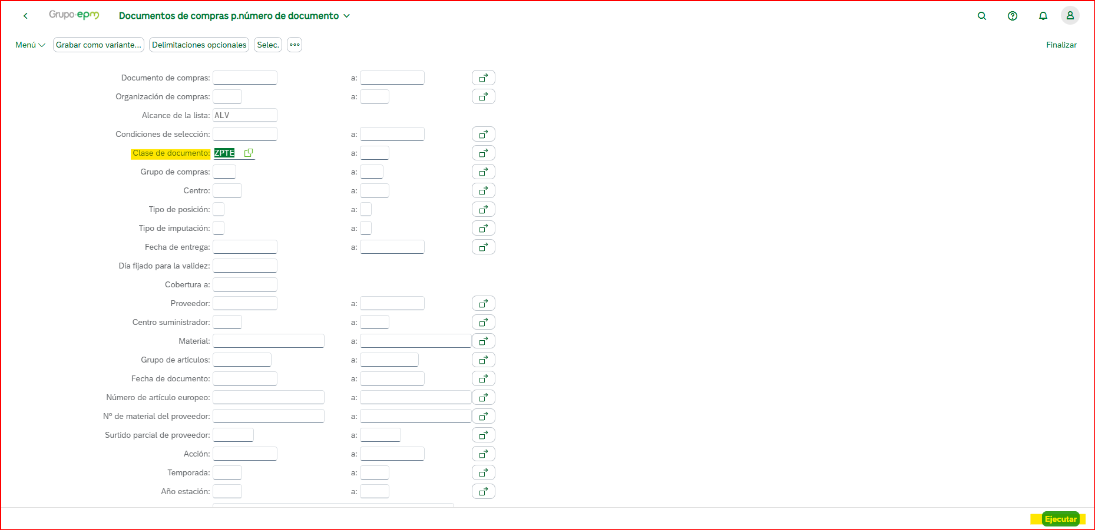
Proyecto Saphiro - Grupo EPM
Visualizar reportes de compras ME2
Ejemplo: Reporte ME2N (Pedidos por número de documento)

Slide 31
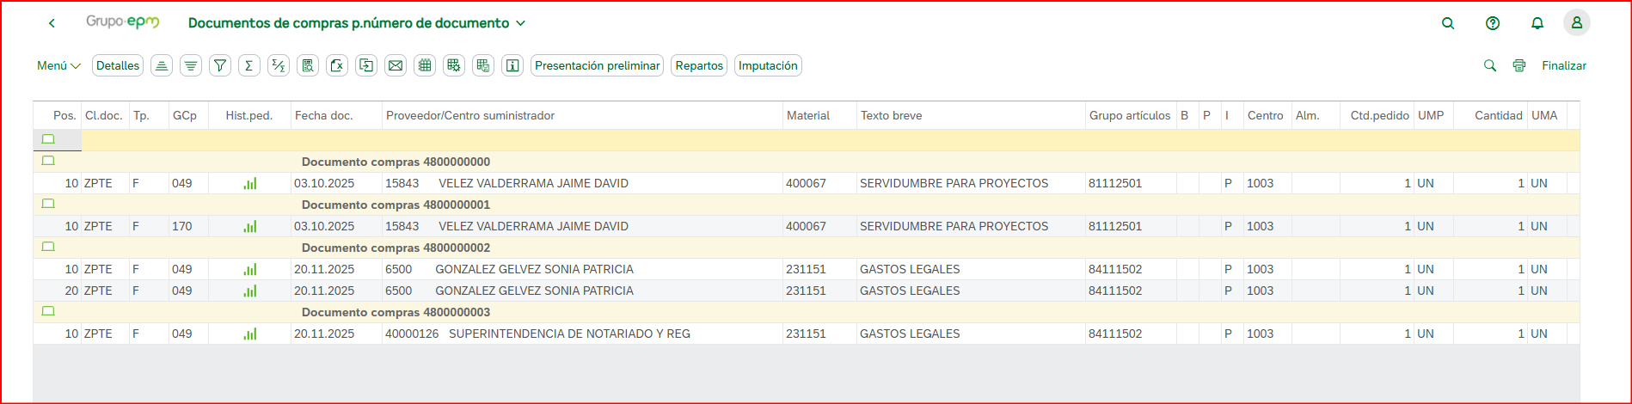
Proyecto Saphiro - Grupo EPM
Visualizar reportes de compras ME2
Ejemplo: Reporte ME2N (Pedidos por número de documento)

Slide 32
¡Gracias!

